Slide 1
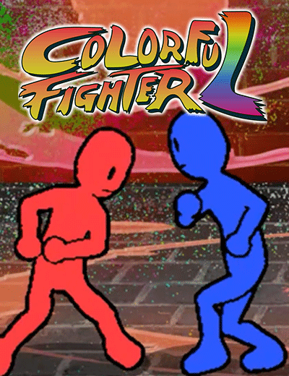
作品名 : Colorful Fighter(カラフルファイター)
ジャンル : 2D対戦格闘
開発期間 : 2024年11月 ～ 2025年2月 (合計3ヶ月)
開発環境 : Visual Studio 2022、DXライブラリ
言語 : C++
開発人数 : 1人
担当箇所 : プログラム全般
動作環境 : Windows

Slide 2
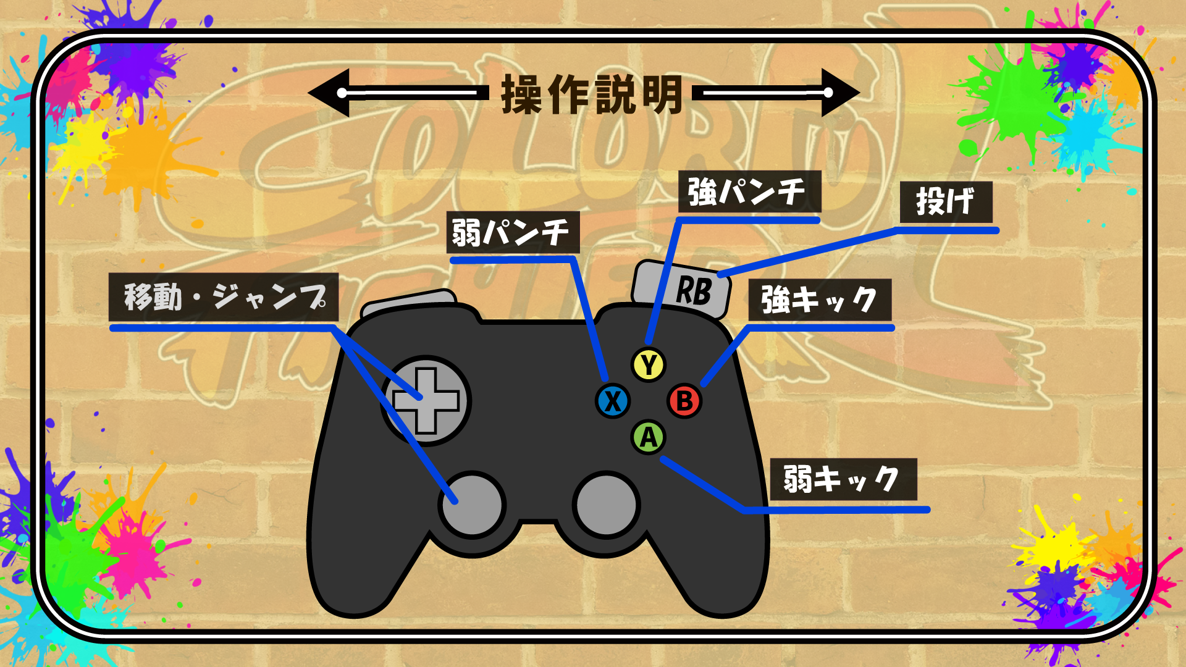
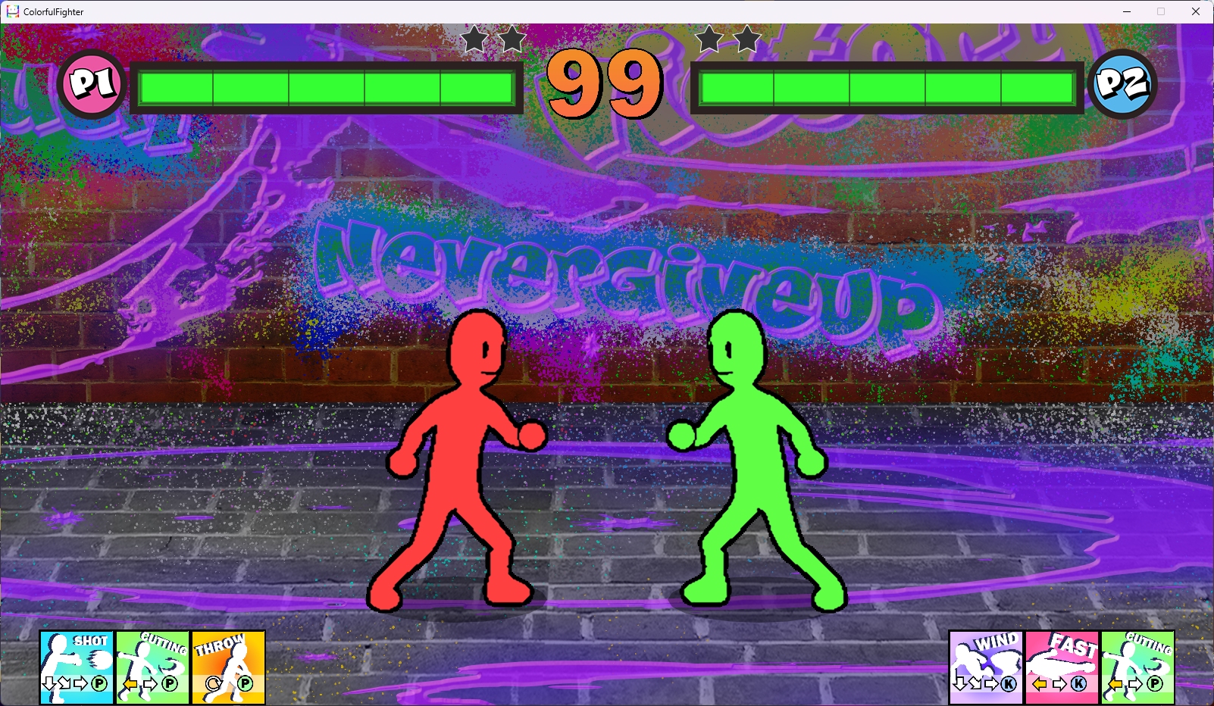
ゲーム概要
ストリートファイター2を参考に制作した2D対戦格闘ゲーム
9つのコマンド技から3つを選択し、君だけの最強ファイターを作ろう！
相手の体力を0にしたほうの勝利！

Slide 3
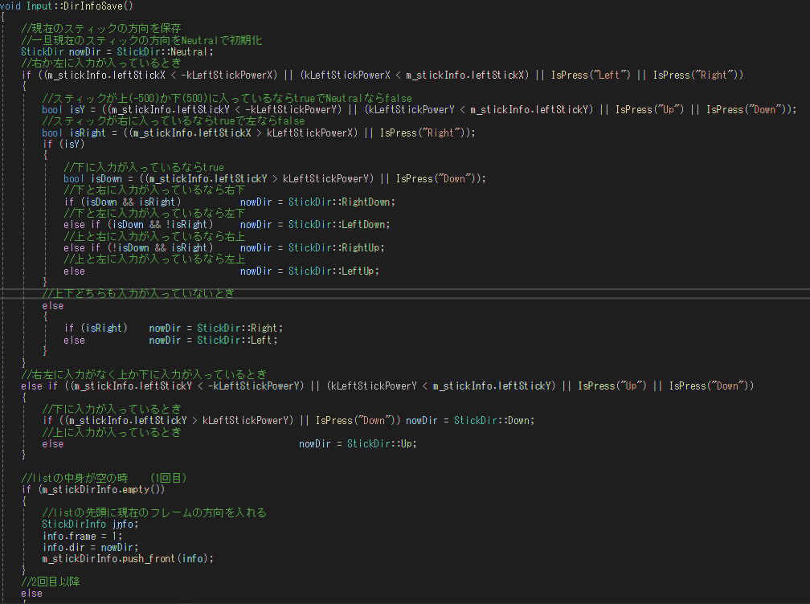
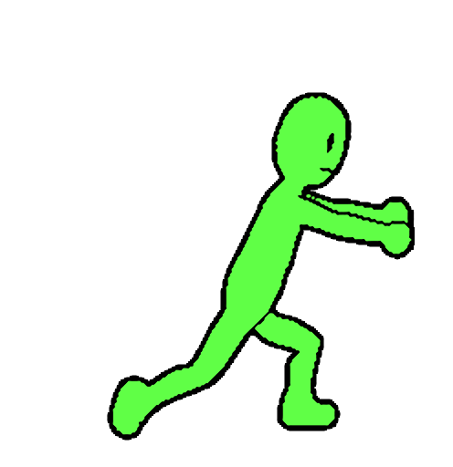
コマンド入力
毎フレーム入力された方向を配列に保持し、ボタンを
押した際に成立しているかを見ます。
入力を保持
ボタンを押して成立してるか？
成立！！

Slide 4
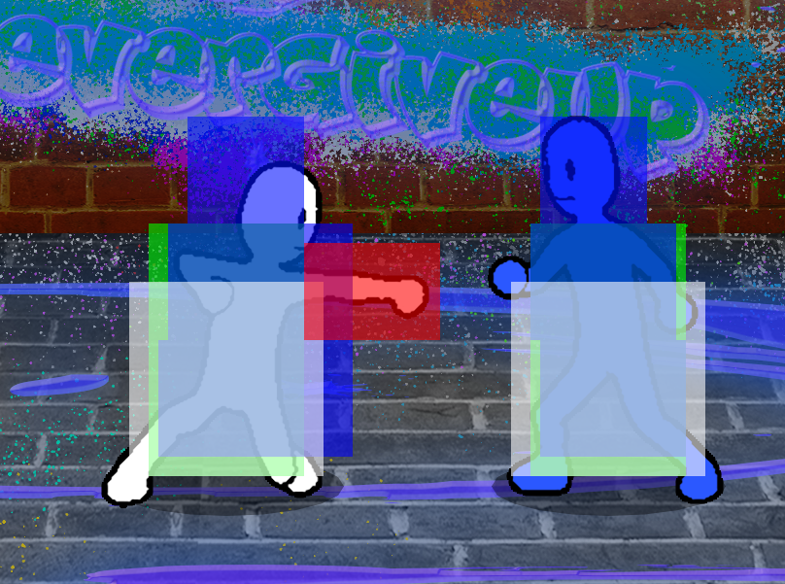
矩形判定
ストリートファイター2の当たり判定を参考に当たり判定を作成しました。
青 : やられ判定
赤 : 攻撃判定
白 : 投げやられ判定
黄色 : 投げ判定
緑 : 押し戻し判定

Slide 5
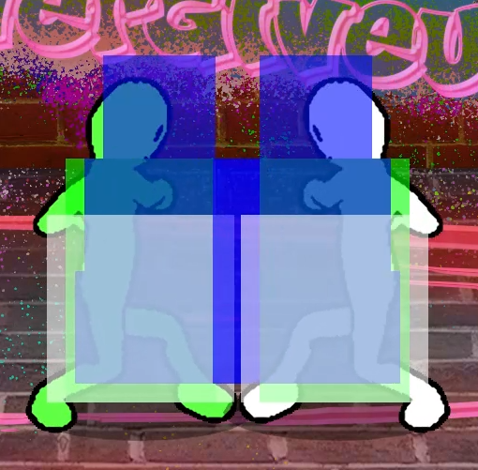
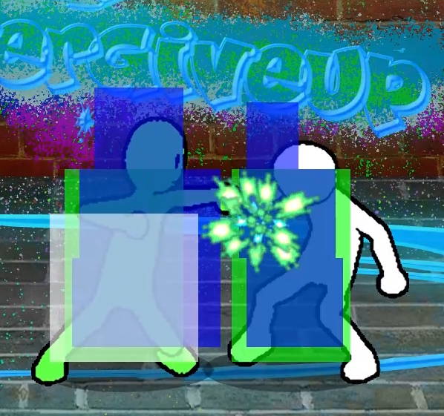
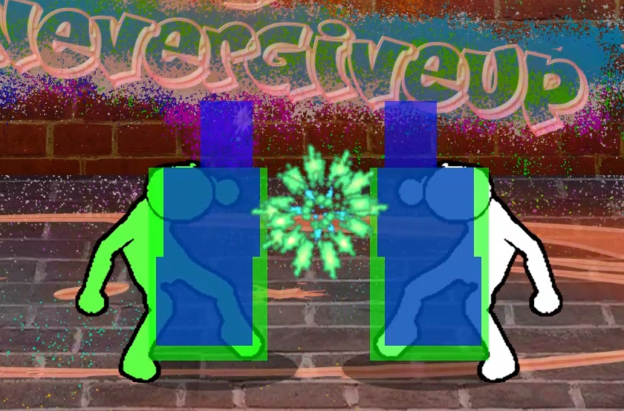
攻撃の成立タイミング
1Pと2Pの行動入力タイミングが終了した後に攻撃の当たり判定を行う。
先に1Pの攻撃判定をして結果を即返すと2Pの攻撃はつぶされてしまうため1P有利
1Pと2Pの攻撃判定をして結果を返すことで
1Pと2Pでの有利不利をなくす
同時に攻撃！！！

